Slide 1
一轮答辩
Minimalist academic defense PPT template
答辩人：卢立仁
工作室：数智
日期：2022.4.4

Slide 2
目录
Contents
1.
softmax
2.
CART决策树
3.
收获

Slide 3
1
PART ONE
Softmax分类器

Slide 4
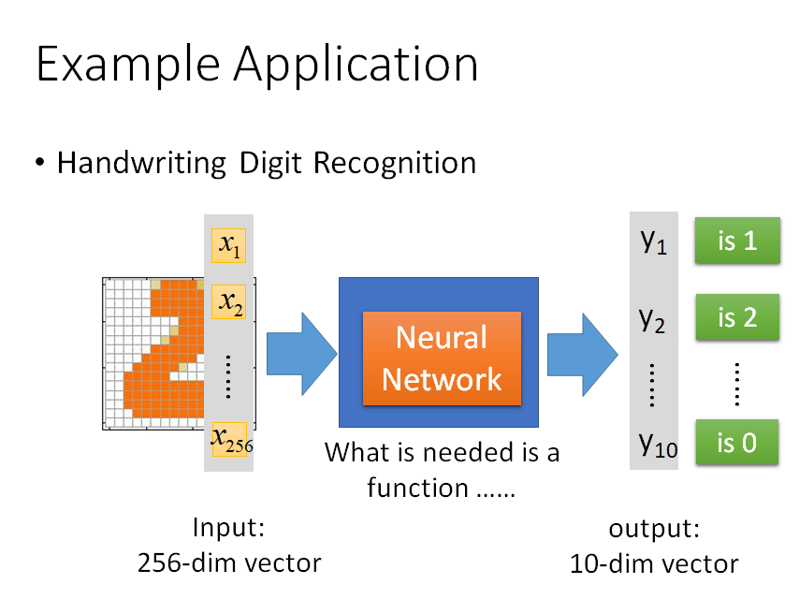
1.原理
任务
通过训练单层神经网络使得分类器能够更加准确地执行多分类任务

Slide 5
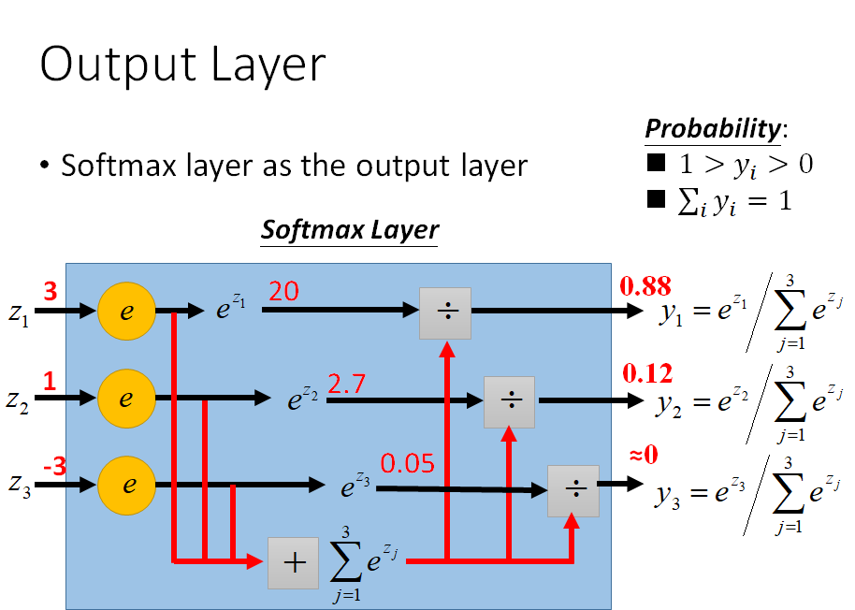
1.原理
softmax
一个激活函数，能使输出值的范围转换到[0,1]中

Slide 6
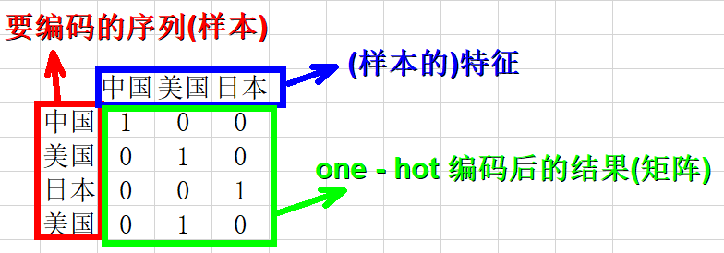
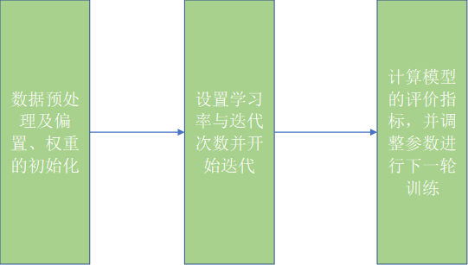
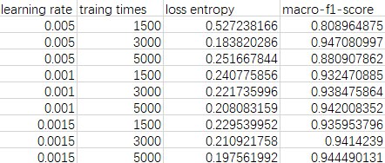
1.原理
训练过程

Slide 7
2
PART TWO
CART决策树
CART decision tree

Slide 8
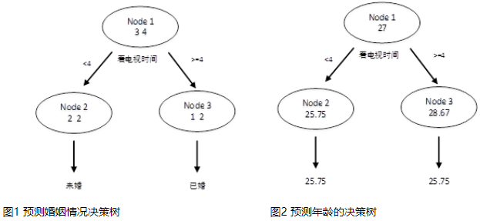
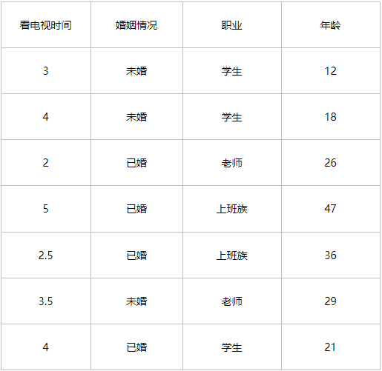
1.原理
CART决策树的简介
分类树与回归树的选择
类型
CART决策树有两种类型，分别为分类树与回归树，二者的主要区别在于预测值的类型不同，前者预测的是样本的一个种类（离散值），后者预测的是一个数值（多为连续值）。
任务需求

Slide 9
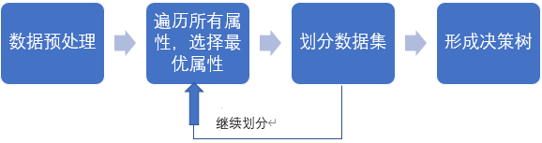
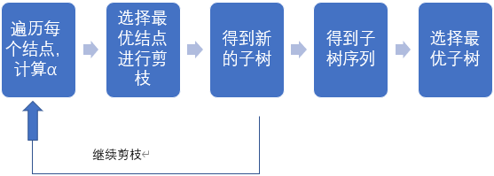
1.原理
决策树的生成
决策树的剪枝

Slide 10
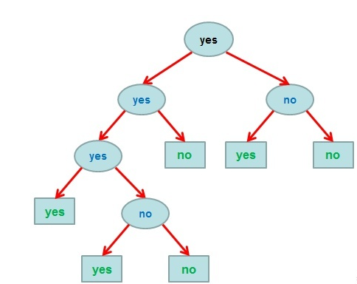
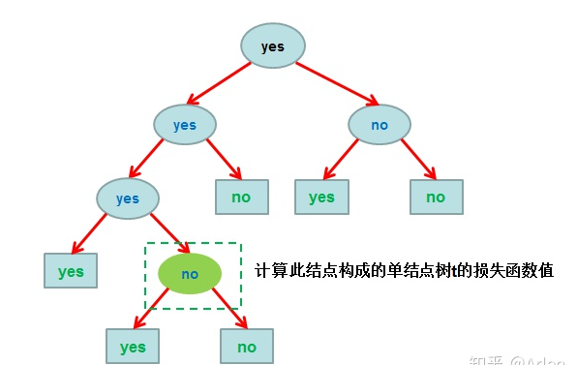
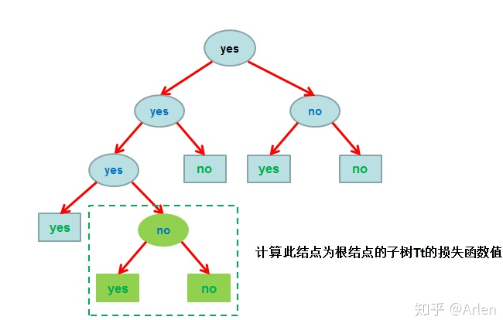
1.原理
决策树的剪枝
关键问题
搞清楚什么是单结点，什么是以某结点为根结点的子树。
分类树与回归树的损失函数的计算。

Slide 11
3
PART THREE
收获
benefit

Slide 12
收获
带着问题找答案
打代码也应该先进行整体的规划

Slide 13
6
PART SIX
致谢
Acknowledgement

